Slide 1
Korištenje enciklopedije
D o b r o do š l i

Slide 2









novac

Slide 3



Knjige koje se koriste samo u knjižnici

Slide 4



Enciklopedije

Slide 5



Dječje enciklopedije

Slide 6





Slide 7

Enciklopedije
koriste se kad se nešto želi brzo naći
Sadrže:
pregled ljudskog znanja
teme ili područja,
npr. Zemlja
npr. životinje

Slide 8

ENCIKLOPEDIJA- porijeklo riječi
Enciklopedija je riječ
grčkog porijekla i znači
„sveobuhvatno znanje“.

Slide 9



Vrste enciklopedija
opća, univerzalna
specijalna - obuhvaća
pojedino područje
dječja

Slide 10
PRETRAŽIVANJE POJMOVA ILI RIJEČI U ENCIKLOPEDIJAMA
PREMA PODRUČJU – znanost, priroda, čovjek….
KAZALO ILI POJMOVNIK, INDEKS
popis naziva, riječi, pojmova
uz svaki pojam- broj stranice na kojoj se nalazi ta riječ
broj stranice ili poglavlja gotovo uvijek poredan abecednim redoslijedom.

Slide 11
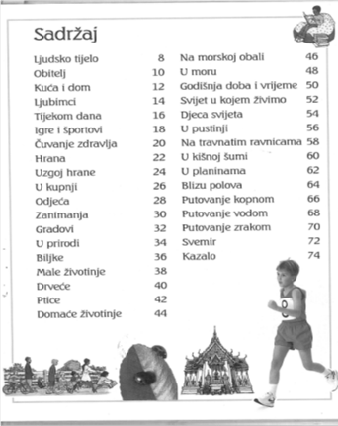
SADRŽAJ
Popis tema koje se obrađuju u enciklopediji i popis stranica na kojoj se što nalazi
obično se nalazi na početku enciklopedije

Slide 12
KAZALO ILI POJMOVNIK, INDEKS
popis naziva, riječi, pojmova
uz svaki pojam- broj stranice na kojoj se nalazi ta riječ
- abecedni redoslijed.

Slide 13
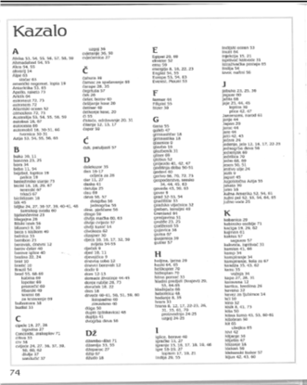
KAZALO
Abecedni popis pojmova koji se nalaze
u enciklopediji

Slide 14
Enciklopedije
riječi poredane abecednim redom
A-B-C-Č-Ć-D-Dž-Đ-E-F-G-H-I-J-K-L-LJ-M-N-NJ-O-P-Q-R-S-Š-T-U-V-W-X-Y-Z-Ž
Astrofizika
Astrologija
Astronomija

Slide 15
PRETRAŽIVANJE POJMOVA ILI RIJEČI U ENCIKLOPEDIJAMA
tražimo riječ ZAKON
nalazi se ispred riječi ZASLON ili ZAREZ
iza je riječ ZDENAC
A-B-C-Č-Ć-D-Dž-Đ-E-F-G-H-I-J-K-L-LJ-M-N-NJ-O-P-Q-R-S-Š-T-U-V-W-X-Y-Z-Ž
zakon, zarez, zaslon, zdenac

Slide 16


KRAJ!

